Slide 1
Побудова цілика для охорони цивільної будівлі
Практична робота 1

Slide 2
Практична робота (розрахунки та креслення) оформляється в електронному вигляді та надсилається у форматі PDF на пошту km_pdp@ztu.edu.ua

Slide 3
Порядок виконання роботи
1. Визначаємо кути зрушення b,g,d,f для умов розробки пласта ι7 за таблицею.
2. Визначаємо ширину берми за таблицею.
3. Будуємо на плані будівлю та контур охоронної площі відповідно до вихідних даних.
4. Будуємо розрізи за простяганням та в хрест простягання пласта і спроектовуємо на них з плану будинок та захисну ділянку.
5. Визначаємо площу цілика (графічно).
6. Визначаємо запаси вугілля в цілику за формулою.

Slide 4
1. Визначення кутів зрушення відповідно до таблиці
Родовище | Кути зрушення
 | Корінні породи |  |  | Наноси, φ | Мезозойські відклади, δм
 | За простяганням, δ | За підйомом, γ | За падінням, β
Донбас | 80 ° | 80 ° | 80 °-0,8хα | 60 ° | 70 °

Slide 5
2. Визначення ширини берми відповідно до таблиці
Допустимий показник горизонтальних деформацій | Допустимий показник нахилів | Ширина берми, м
4,0х10-3 - 6,0х10-3 | 6,0х10-3 - 8,0х10-3 | 10

Slide 6
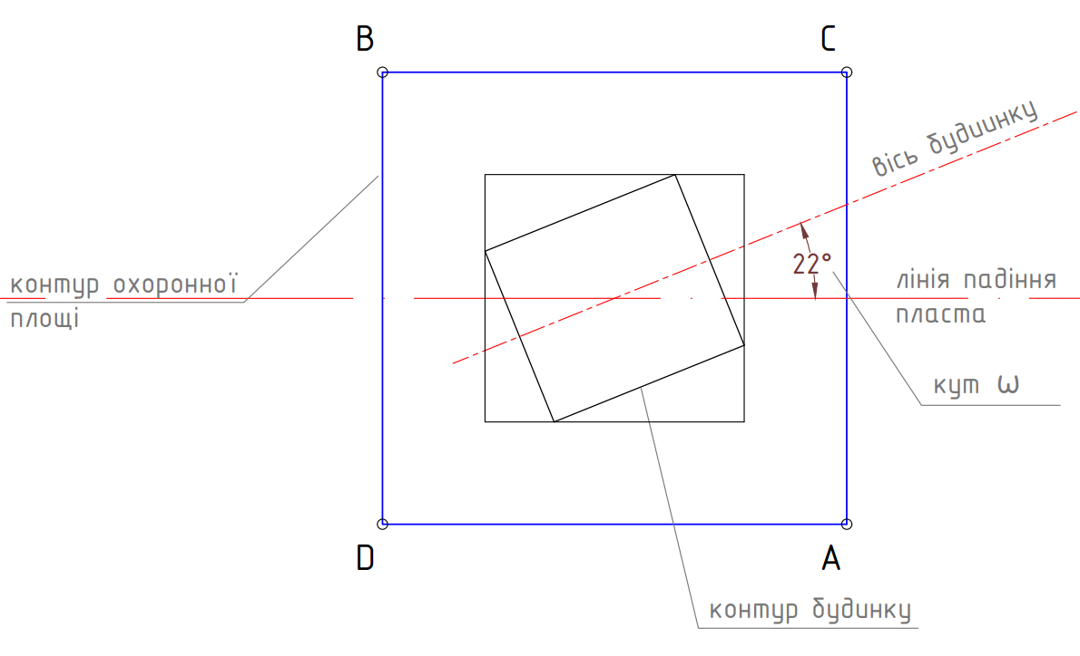
3. Побудова будівлі та охоронної площі

Slide 7
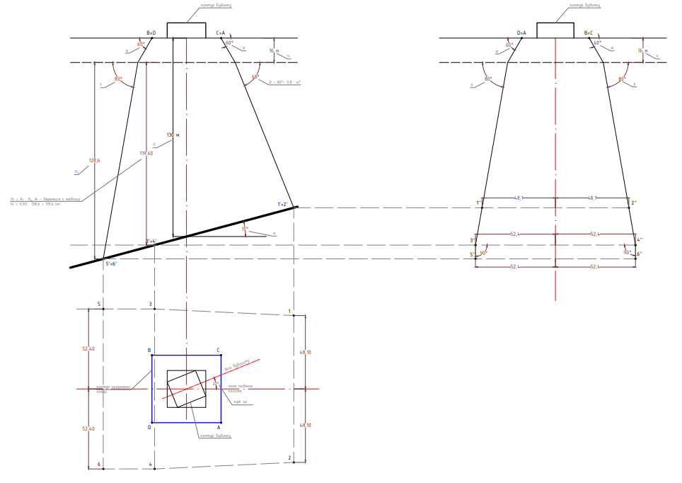
4. Побудова перерізів

Slide 8
Розрахунок Нy
Кут падіння пласта | Значення коефіцієнта Ar, при куті зрушення γ
 | 65 | 75 | 85
5 | 0,96 | 0,98 | 0,99
10 | 0,92 | 0,96 | 0,98
15 | 0,89 | 0,93 | 0,98
20 | 0,85 | 0,91 | 0,97
25 | 0,80 | 0,88 | 0,96
30 | 0,76 | 0,85 | 0,95
35 | 0,71 | 0,83 | 0,94
40 | 0,66 | 0,80 | 0,93
45 | 0,62 | 0,76 | 0,92
50 | 0,53 | 0,72 | 0,90
55 | 0,44 | 0,67 | 0,88
60 | 0,33 | 0,61 | 0,85
65 | - | 0,39 | 0,83
70 | - | 0,39 | 0,78
75 | - | - | 0,71
80 | - | - | 0,58
Нr = Ar*Hy Ar – коефіцієнт; Hy – відстань по вертикалі від контакту корінних порід з вищележащими відкладами до проекції нижньої границі цілика.

Slide 9
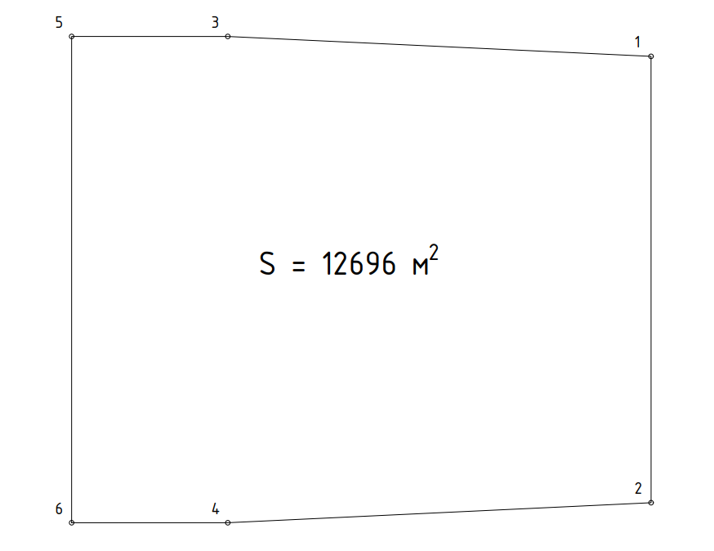
5. Визначення площі цілика виконується за допомогою програмного забезпечення або будь-яким іншим відомим способом

Slide 10
6. Визначення запасів вугілля в цілику виконується відповідно до формули:
Q = (S*d*m)/cosα
Q = (12696*1,25*1,04)/cos15° = 17087 (т) або 17,09 тис. т

